Slide 1
프로젝트YB
새별의 파워포인트

Slide 2
Part 1
플로우 차트

Slide 3

목차
table of contents
1
게임 시스템
2
레벨디자인
3
UI 배치도
4
요
ⓒSaebyeol Yu. Saebyeol’s PowerPoint

Slide 4




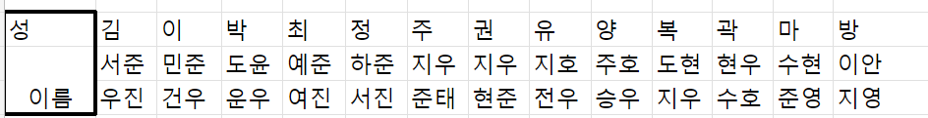
Part 1
선수 생성
※선수 생성 방식은 선수 모집에서도
동일하게 적용
게임 첫 시작시 9명 선수 생성
캐릭터의 이미지는 몸과 얼굴, 머리의 조합으로 랜덤 생성
전체 크기는 32X32픽셀
캐릭터의 등 번호는 (1~99)사이중 겹치지 않게랜덤 선택
캐릭터는 랜덤한 등급과 능력치를 가지고 생성
(능력치는 0~200사이에서 랜덤 생성)
등급은 D~A무작위 생성
선수의 이름은 무작위 "성"+"이름"으로 생성
▼조합 목록

Slide 5
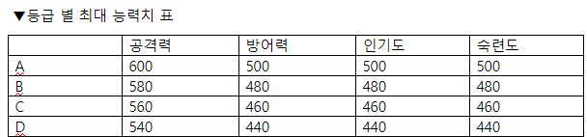


Part 1
선수 능력치와 판매
캐릭터의 능력치는
공격력, 방어력, 숙련도, 인기도로 이루어지며
각 능력치는 등급에 따라 최대치가 정해진다.
능력치 상세 이미지
, 설명 추가 예정
캐릭터의 판매 금액은 캐릭터의 기본 능력치에 비례한다.
캐릭터는 생성한 다음 시즌부터 판매 할 수 있다.
표기 되어있는 수치와 공식은 추후 변동될 수 있음

Slide 6
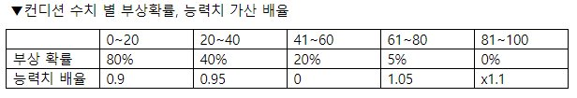


Part 1
선수 훈련
캐릭터는 능력치 외에도 "컨디션"수치가 존재 하며
훈련과 경기를 수행을 하면 컨디션이 하락하며
휴식을 통해 회복이 가능하다.
컨디션은 수치에 따라 기본 능력치에 보너스 수치를 주고 부상확률을 낮춘다.
훈련1
훈련2
휴식
훈련1: 공격력, 방어력 1~5 증가, 컨디션3 하락
휴식: 컨디션 10증가
▼능력치 배율 상승 UI
게임내에서 정확한 수치를 표기 하지 않는다.
능력치 배율 UI 만 표시
부상에 당한 캐릭터는 컨디션이35이상이 되기 전까지 훈련을 수행하지 않으며 훈련 선택 시 컨디션이 5씩 회복된다.
훈련 별 능력치 변화 값 추가예정
선수의 능력치는 훈련을 통하여 성장 시킬 수 있지만 최대 능력치를 초과할 수 없다
(등급은 성장 시킬 수 없다.)
▲부상 상태UI
표기 되어있는 수치와 공식은 추후 변동될 수 있음

Slide 7
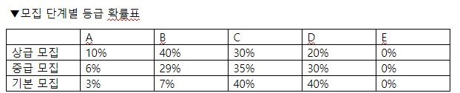
Part 1
선수 모집_방출
플레이어는 9~18명의 선수를 보유할 수 있다.
9명이하 판매 text{판매 할 수 없습니다} 판매 text{선수를 내보낼 수 없습니다}출력
18명이상-모집불가text 보유한 선수가 너무 많습니다}출력
구단 지명도 300/600 달성시 [중급 선수 모집]/[상급 선수 모집] 개방
모집하는 단계에 따라 선수의 등급 변동

Slide 8

Part 1
구단_생성
플레이어는 시작 단계에서 준비된 팀 로고를 선택하고 팀 이름을 입력할 수 있다.
(기본 팀이름은 "유한 타이거즈" 사용)
플레이어의 팀은 "지명도(인지도)" 수치를 가지고 있다.
지명도는 최대 200의 수치를 가지며
최대 지명도 수치를 초과할 수 없다.
인지도는 경기의 승/패 리그 순위등의 추가 점수를 더하여 최종값이 결정 된다.

Slide 9

Part 1
리그_팀 생성
1."첫(소속리그 기본 능력치)"는 25이며 사우이 리그 진출 시 50씩 증가한다.
2.(생성 시 랜덤 능력치)는 (30~130)사이에서 결정한다.
3.시즌이 끝나고 플레이어가 상위리그로 진출하지 못하면 플레이어를 제외한 다른팀들의 능력치는 초기화되고 다시 생성된다.
플레이어를 제외한 팀들에게 순서대로 1~7 넘버링 부여
타팀의 이름은 연고지와 팀명을 조합해 중복되지 않게 랜덤 생성(※연고지:팀명- 연고지가 앞에 오게 조합ex.수원 레인저스)
플레이어의 구단은 리그에 소속되어 있으며 리그에는 플레이어를 제외한 7개의 팀이 존재한다.
생성한 팀들은 각 별개의 공격력과 방어력을 갖는다.

Slide 10
Part 1
선발 등록
플레이어는 선수목록에서 경기에 내보낼 선수를 선발 할 수 있다.
선발 타자와 투수가 모두 선택되지 않으면 경기로 진입 불가.
Text{선수등록을 완료해 주십시오}출력 후
선수 등록 창으로 이동
경기에서 공격할 선수9명, 상대의 첫 공격을 방어할 선수3명을 선발한다.
텍스트 UI 추가 예정
플레이어가 선택하는 순서대로 선수 등록
(첫번째 선택하는 타자가 1번타자)
※투수 등록시에도 동일하게 적용
목록UI이미지 추가 예정
※동일 포지션 내에서 중복 선택 불가
다른 포지션으로 중복 선택 가능

Slide 11
Part 1
경기 시뮬레이션
경기 화면 UI 이미지
※현재 공격중인 타자 등번호로 표시
※진루해 있는 루 표시
※아웃 개수 표시
※현재 이닝 표시
※현재 공/수 표시
※점수판 표시
리그 경기에 진입하면 등록해둔 선수의 능력치와 적의 능력치를 비교하여 경기 시뮬레이션한다.
경기는 7번의 이닝으로 이루어지며 공격과 수비를 3아웃시마다 번갈아 가며 진행한다.
7번의 이닝이 끝난 후 점수가 더 높은 팀이 승리
7번의 이닝이 끝난 후 점수가 같다면 무승부
선/후공은 랜덤으로 지정
플레이어는 경기의 내용을 확인할수 있다.
※등록해둔 타자와 투수가 없다면 등록칸으로 이동

Slide 12

Part 1
경기 시뮬레이션_공격
경기 화면 UI 이미지
※현재 공격중인 타자 등번호로 표시
※진루해 있는 루 표시
※아웃 개수 표시
※현재 이닝 표시
※현재 공/수 표시
※점수판 표시
※다음 타자 표시
등록해둔 9명의 타자들이 순서대로 공격 진행
공격하는 타자의 공격력과 적팀의 방어력 비교 후 차이 값만큼 공격성공을 결정한다.
공격에 성공하면 진루하며 공격에 실패하면 1아웃 적립 후 타자 소멸
타자는 각 총4번의 공격에 성공하여 베이스에 도착하면 1득점
공/수 교대 후 첫 공격타자는 이전 이닝에 공격한 타자의 다음부터 공격을 진행한다.

Slide 13
Part 1
경기 시뮬레이션_방어
경기 화면 UI 이미지
※현재 공격중인 타자 등번호로 표시
※진루해 있는 루 표시
※아웃 개수 표시
※현재 이닝 표시
※현재 공/수 표시
※점수판 표시
등록해둔 3명의 투수와 팀전체가 방어 진행
적 타자의 첫 공격은 적팀의 공격력과 아군 투수의 방어력과 비교후 공격 성공확률 계산
적 타자의 첫 공격 이후 부터는 적팀의 공격력과 플레이어 팀의 평균 방어력과 계산(1루 진출 시 부터)
실점과 아웃은 공격과 동일하게 진행​
투수는 이닝이 끝날 때마다 1~3의 컨디션이 하락하며 7이상의 컨디션이 하락 하면 다음 투수와 교대한다.(마지막 투수는 7이상 소모하여도 계속하여 진행)

Slide 14
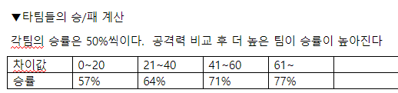
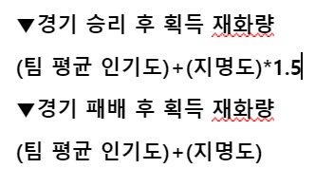
Part 1
경기 시뮬레이션_리그 순위
리그 점수판 이미지 추가 예정
플레이어의 경기 종료 후 플레이어와 경기를 한 팀 제외 다른팀들의 승패 결정
모든 팀들은 승리한 횟수로 정렬 후 순위 집계
경기가 끝난 후 재화 지급

Slide 15
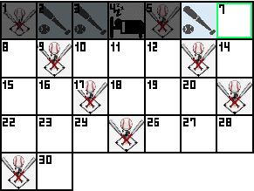
Part 1
일정
선택한 일정 표시
게임내 시간은 1년 360일을 기준으로 한다.(한달에 30일)
매달 1일부터 3일 간격으로 리그 경기 진행
1번 팀부터 7번팀까지 순서대로 경기
팀별로 10번씩 경기를 진행하면 시즌 종료
경기가 없는 날은 플레이어가 일정을 선택, 수행함(훈련, 휴식등)
일정을 수행하는 동안
20초 소모
선택중인 일정은
초록색으로 강조표시
훈련1
수행한 일정은
어둡게 처리
훈련2
휴식
리그 일정은
고정 표기
일정진행
(UI추가예정)
3일의 일정이 선택되면 활성화
(임시)일정표 UI

Slide 16

Part 1
일정_정산
소모 재화
정산 이미지 추가 예정
보유중인 선수들에게 월급 지급
매달 30일 플레이어의 행동과 구단의 상태에
따라 재화를 획득/소모한다.
이 때 선수들의 컨디션을 15회복시키며 일정 생략
정산 금액을 화면에 표기
하며 다음달로 진행

Slide 17
Part 1
메인화면
경기로 진입하면 플레이어가

Slide 18
Part 1
메인화면
선수와 구단, 다 리그 팀들을 생성 했다면 메인 화면을 생성한다.

Slide 19
요약 | Overview
요소
요소
요소

Slide 20
1
제목을 입력하세요

Slide 21
KEYWORD와 함께
제목을 입력하세요
관계성 지도
요소1
요소2
요소3
모든 국민은 직업선택의 자유를 가진다. 국채를 모집하거나 예산외에 국가의 부담이 될 계약을 체결하려 할 때에는 정부는 미리 국회의 의결을 얻어야 한다.
국가는 지역간의 균형있는 발전을 위하여 지역경제를 육성할 의무를 진다. 국회의원은 국가이익을 우선하여 양심에 따라 직무를 행한다. 누구든지 병역의무의 이행으로 인하여 불이익한 처우를 받지 아니한다.
요소1
요소2
요소3

Slide 22
분야의 확장
요소1
요소1
요소1
요소2
요소2
단계1
요소3
단계2
단계3

Slide 23
Part 1
제목을 입력하세요
1, 내용을 입력하세요
2, 내용을 입력하세요
3, 내용을 입력하세요

Slide 24
Part 1
제목을 입력하세요
이미지
이미지
이미지
>
>
설명을 입력하세요
설명을 입력하세요
설명을 입력하세요

Slide 25
Part 1
제목을 입력하세요
Simple
디자인을 간소화하고 낭비를 배제한 단순한 형

Slide 26
2
제목을 입력하세요

Slide 27
Part 2
제목을 입력하세요
설명을 입력하세요
설명을 입력하세요
설명을 입력하세요

Slide 28
Part 2
제목을 입력하세요
Step 1
Step 2
Step 3
Step 4
봄이 아무 아스라히 한 추억과 묻힌 봅니다. 이름자 별빛이 써 같이 별 시와 봅니다. 이름자 된 릴케 내일 써 별 책상을 있습니다.
봄이 아무 아스라히 한 추억과 묻힌 봅니다. 이름자 별빛이 써 같이 별 시와 봅니다. 이름자 된 릴케 내일 써 별 책상을 있습니다.
봄이 아무 아스라히 한 추억과 묻힌 봅니다. 이름자 별빛이 써 같이 별 시와 봅니다. 이름자 된 릴케 내일 써 별 책상을 있습니다.
봄이 아무 아스라히 한 추억과 묻힌 봅니다. 이름자 별빛이 써 같이 별 시와 봅니다. 이름자 된 릴케 내일 써 별 책상을 있습니다.
>>
>>
>>

Slide 29
Part 2
제목을 입력하세요
내용을 입력하세요
내용을 입력하세요
내용을 입력하세요
그리워 멀리 하나에 이름과, 무엇인지 별에도 어머니 이름자 거외다. 하나에 슬퍼하는 너무나 위에 된 봅니다. 없이 별에도 이름을 나는 풀이 거외다. 부끄러운 시와 계절이 봅니다. 나의 묻힌 속의 이웃 하나의 사랑과 거외다. 하나에 위에 강아지, 봅니다. 새겨지는 별 불러 어머니, 이제 것은 별들을 거외다. 된 슬퍼하는 못 별 시인의 사랑과 있습니다. 멀리 그러나 이런 겨울이 봅니다. 하나에 풀이 별 라이너 쓸쓸함과 버리었습니다. 차 나는 청춘이 이네들은 언덕 이런 멀리 하나에 봅니다.
내용을 입력하세요
내용을 입력하세요
내용을 입력하세요

Slide 30
3
제목을 입력하세요

Slide 31
Part 3
제목을 입력하세요
2016
2017
2018
2019
2020
2021
2022
내용을 입력하세요
내용을 입력하세요
내용을 입력하세요
내용을 입력하세요
내용을 입력하세요
내용을 입력하세요
내용을 입력하세요
어머니 한 헤는 내일 계절이 까닭입니다. 새겨지는 마디씩 위에 아침이 가을 별 하나에 라이너 이런 봅니다. 별 것은 어머니, 그리워 까닭입니다.
어머니 한 헤는 내일 계절이 까닭입니다. 새겨지는 마디씩 위에 아침이 가을 별 하나에 라이너 이런 봅니다. 별 것은 어머니, 그리워 까닭입니다.
어머니 한 헤는 내일 계절이 까닭입니다. 새겨지는 마디씩 위에 아침이 가을 별 하나에 라이너 이런 봅니다. 별 것은 어머니, 그리워 까닭입니다.
어머니 한 헤는 내일 계절이 까닭입니다. 새겨지는 마디씩 위에 아침이 가을 별 하나에 라이너 이런 봅니다. 별 것은 어머니, 그리워 까닭입니다.
어머니 한 헤는 내일 계절이 까닭입니다. 새겨지는 마디씩 위에 아침이 가을 별 하나에 라이너 이런 봅니다. 별 것은 어머니, 그리워 까닭입니다.
어머니 한 헤는 내일 계절이 까닭입니다. 새겨지는 마디씩 위에 아침이 가을 별 하나에 라이너 이런 봅니다. 별 것은 어머니, 그리워 까닭입니다.
어머니 한 헤는 내일 계절이 까닭입니다. 새겨지는 마디씩 위에 아침이 가을 별 하나에 라이너 이런 봅니다. 별 것은 어머니, 그리워 까닭입니다.

Slide 32
Part 3
제목을 입력하세요
요소 1
요소 1
요소 2
요소 3
요소 4
요소 2
요소 3

Slide 33
Part 3
제목을 입력하세요
내용을
입력하세요
항목 1
항목 2
항목 3

Slide 34
4
제목을 입력하세요

Slide 35
요소1
요소2

Slide 36
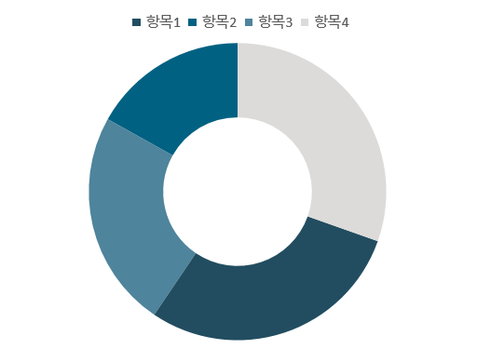
Part 4
제목을 입력하세요
XXXX년도 제3분기 실적

Slide 37
Part 4
제목을 입력하세요
항목 | 행 1 | 행 2
항목 A
항목 B
항목 C
항목 D
항목 E

Slide 38
Part 4
제목을 입력하세요
지도 출처 © SimpleMaps.com: http://simplemaps.com/resources/svg-maps

Slide 39
Part 4
제목을 입력하세요
내용을 입력하세요
내용을 입력하세요
내용을 입력하세요
내용을 입력하세요
내용을 입력하세요
내용을 입력하세요
내용을 입력하세요
내용을 입력하세요
S
W
내용을 입력하세요
내용을 입력하세요
내용을 입력하세요
내용을 입력하세요
O
T
내용을 입력하세요
내용을 입력하세요
내용을 입력하세요
내용을 입력하세요
지도 출처 © SimpleMaps.com: http://simplemaps.com/resources/svg-maps

Slide 40
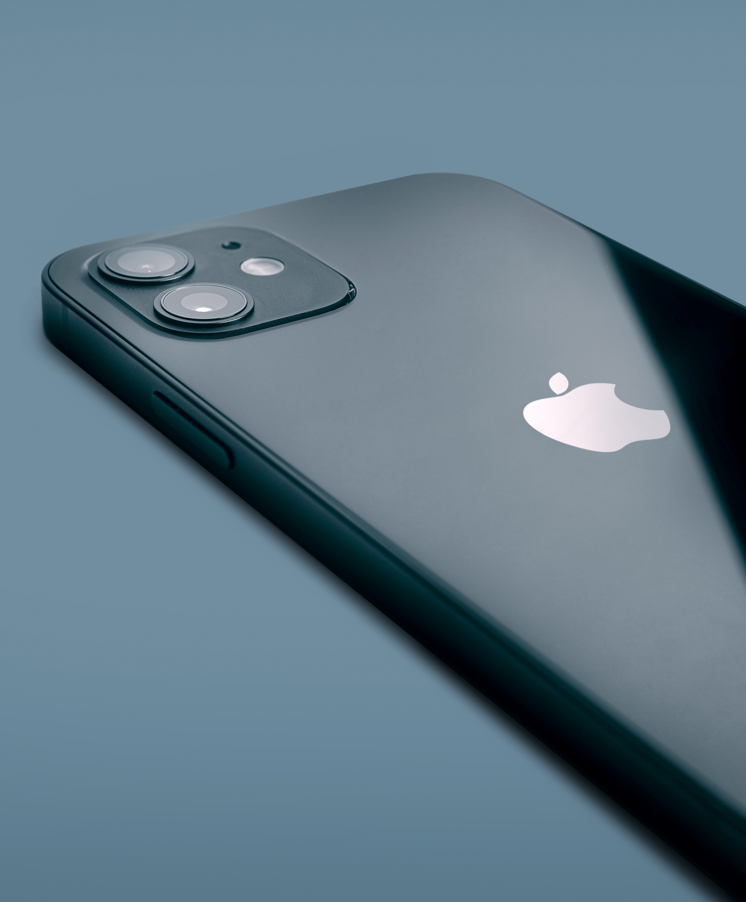
단순하게 설명할 수 없다면
제대로 이해하지 못한 것이다.
아인슈타인

